Slide 1

¿Cómo consolidar sistemas alimentarios basados en la agroecología?

Slide 2

Universidad Nacional de Colombia
Universidad Nacional de Asunción
Asociación de Productores Orgánicos (Paraguay)
Universidad de Antioquia

Slide 3

Presentación del taller
Trabajo en equipos
Presentación experiencias
Martha Alicia Cadavid Castro. Profesora Escuela de Nutrición y Dietética, Universidad de Antioquia, Colombia
Genaro Martínez. Gerente Asociación de Productores Orgánicos de Paraguay (APRO)
Álvaro Acevedo Osorio. Profesor Facultad de Ciencias Agrarias, Departamento de Desarrollo Rural y Agroalimentario. Universidad Nacional de Colombia
Mónica Josefina Gavilán Jiménez. Profesora Facultad de Ciencias Agrarias. Carrera de Ingeniería Agroalimentaria. Universidad Nacional de Asunción
Julia María Monsalve Álvarez. Profesora Escuela de Nutrición y Dietética, Universidad de Antioquia, Colombia

Slide 4
Objetivo
Contribuir al debate sobre el relacionamiento de la agroecología -como ciencia, práctica y movimiento- y los eslabones de los sistemas alimentarios sustentables, a través de experiencias y posturas argumentadas de líderes de América Latina.

Slide 5
Se fundó inicialmente en el pensamiento agrícola holístico o la perspectiva ecosistémica de la agricultura.
Agricultura alternativa
En la primera década del siglo XXI la agroecología adquirió un enfoque más amplio, relativo a todo el sistema alimentario, definido, como red global de producción, distribución y consumo.
Punto de partida
Agroecología
Emerge del diálogo de saberes
Campesino
Científico
Indígena y étnico

Slide 6
“El estudio integrado de todos los sistemas alimentarios, teniendo en cuenta sus dimensiones ecológicas, económicas y sociales, o dicho de modo más sencillo, la ecología de los sistemas alimentarios”
Peter Rossset y Miguel Altieri.
Agroecología. Ciencia y Política.
Riobomba: Sociedad Científica Latinoamericana de Agroecología (SOCLA), 2018

Slide 7

“La agroecología no solamente es un conjunto de sistemas y prácticas de producción de alimentos, es un dispositivo político, organizativo, pedagógico y espiritual de emancipación”
Omar Felipe Giraldo

Slide 8
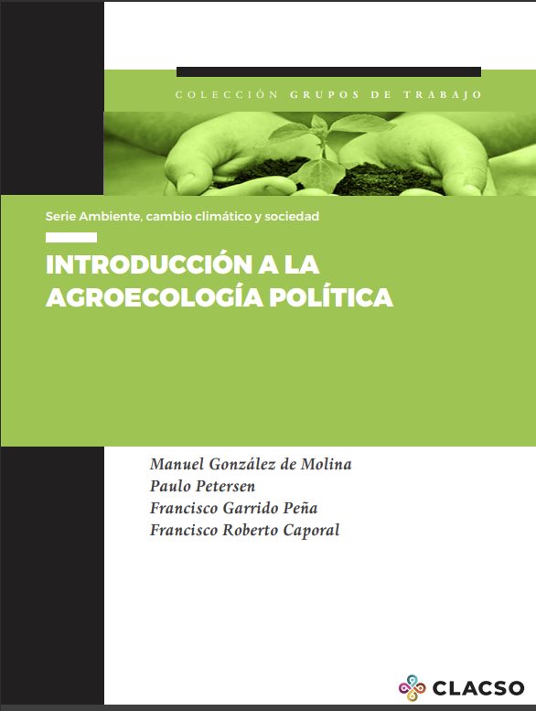
“Las experiencias agroecológicas configuran agroecosistemas autónomos, que reducen y eliminan la dependencia de insumos externos y en general de los mercados, configuran cadenas de distribución más cortas y equitativas y promueven un consumo alimentario más sostenible”.
González de Molina M, Petersen P, Garrido F, Caporal F.
Introducción a la agroecología política. CLACSO, Buenos Aires. 2021.

Slide 9
¿
Punto de partida
La agroecología, vista desde una perspectiva sistémica, no sólo incluye las dinámicas agrarias, sino también los eslabones como el abastecimiento, la distribución, la transformación y el consumo, que en su conjunto configuran los sistemas alimentarios.
Sin embargo, los avances más importantes de la agroecología se reconocen en los procesos agrarios, así como en algunos progresos para garantizar que los alimentos que allí se producen circulen en circuitos cortos, de economía solidaria y con principios de comercio justo.
Cómo los eslabones ascendentes de la producción, es decir, el abastecimiento, distribución, transformación y consumo pueden integrarse para constituir sistemas alimentarios basados en la agroecología
?

Slide 10
¿
Punto de partida
Qué es necesario saber y hacer para consolidar sistemas alimentarios basados en la agroecología
La pregunta fundamental surge en la formulación de propuestas académicas de enseñanza que contribuyan en la transformación de los sistemas alimentarios convencionales.
?

Slide 11
Metodología
Se conformarán cuatro equipos, cada uno representará un eslabón del sistema alimentario ascendente de la producción, es decir:
De la producción al abastecimiento (Álvaro Acevedo)
Distribución (Martha Cadavid)
Transformación (Mónica Gavilán)
Consumo (Julia Monsalve)

Slide 12
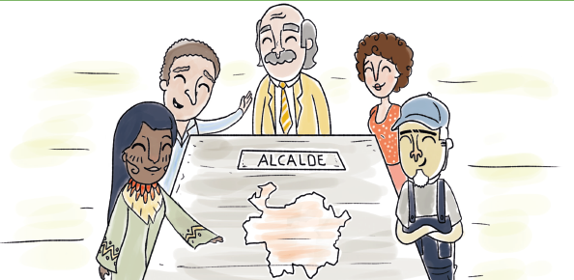

¿Cómo se entiende la agroecología hoy?
¿Cómo se puede definir el eslabón bajo los principios de la agroecología?
¿Qué es necesario saber y hacer para consolidar sistemas alimentarios basados en la agroecología?
Sistemas alimentarios basados en la agroecología
Cada equipo tendrá disponible como material de trabajo, un pliego del papel y trozos de papel de colores para escribir ideas. Nombrará un relator para socializar en 8´

